Slide 1

Structured Query Language (SQL)
DDL: Linguagem de Definição de Dados

Slide 2
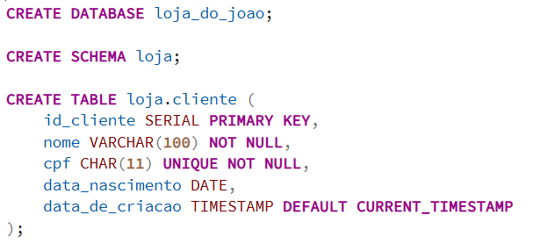
Linguagem de Definição de Dados (DDL)

Slide 3
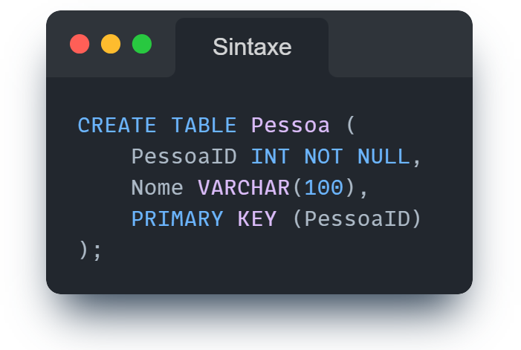
Linguagem de Definição de Dados (DDL)
PRIMARY KEY (Chave Primária):
  Uma PRIMARY KEY é uma restrição que identifica de forma única cada linha em uma tabela de banco de dados. Não podem existir duas linhas com a mesma chave primária, e ela não pode conter valores NULL.

Slide 4
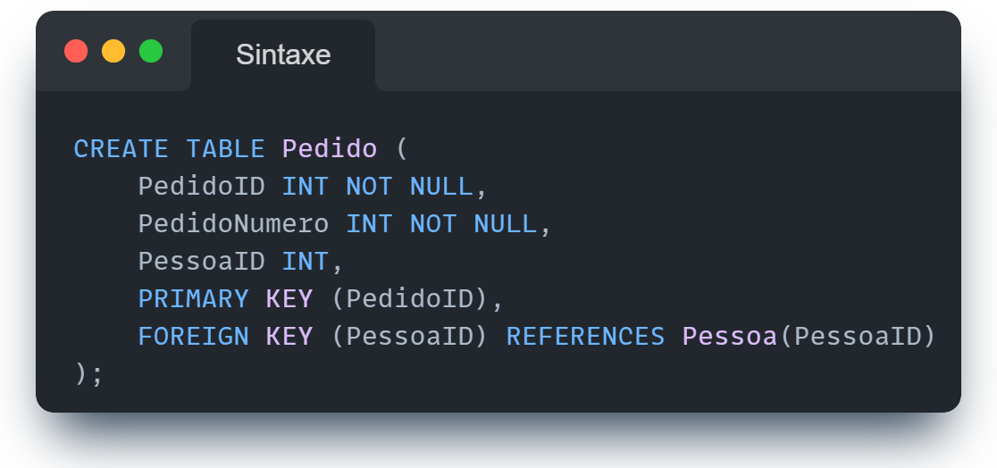
Linguagem de Definição de Dados (DDL)
FOREIGN KEY (Chave Estrangeira):
  Uma FOREIGN KEY é uma chave usada para vincular duas tabelas juntas. É uma coluna ou uma combinação de colunas usadas para estabelecer e impor um link entre os dados de duas tabelas para controlar os dados que podem ser armazenados na tabela de foreign key.

Slide 5
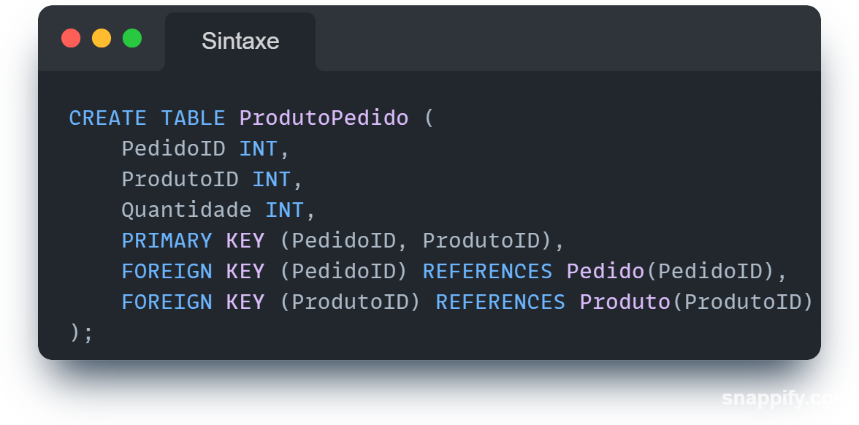
Linguagem de Definição de Dados (DDL)
COMPOSITE KEY (Chave Composta):
  É uma chave primária que consiste em duas ou mais colunas usadas juntas para criar uma chave primária para uma tabela. Isso é usado quando você deseja ter uma chave primária que contenha múltiplos atributos.

Slide 6
Linguagem de Definição de Dados (DDL)
O tipo de dado que você escolhe ao criar uma tabela em SQL pode depender do SGBD que você está usando.
Cada SGBD pode suportar diferentes tipos de dados ou ter variações nos nomes e no comportamento dos tipos de dados.

Slide 7
Linguagem de Definição de Dados (DDL)
Exemplos
    MySQL: Utiliza tipos como VARCHAR, TEXT, INT, DATETIME, entre outros.
    PostgreSQL: Também usa tipos como VARCHAR e TEXT, mas também possui tipos como SERIAL para chaves primárias autoincrementáveis e tipos específicos como JSON e ARRAY.

Slide 8
Linguagem de Definição de Dados (DDL)
Exemplos
    SQLite: Tende a ser mais flexível com os tipos de dados, seguindo um sistema de tipagem dinâmica, mas reconhece tipos comuns como TEXT, INTEGER, e REAL.
    Microsoft SQL Server: Tem tipos como NVARCHAR para texto Unicode, INT, DATETIME, entre outros, e também tipos específicos para dados hierárquicos como XML e HIERARCHYID.

Slide 9
Atividade
Escolha um SGBD relacional de sua preferência que utilize SQL e:
  Realize uma pesquisa sobre os tipos de dados suportados pelo SGBD escolhido.
  Quais são os tipos de dados básicos disponíveis? (Por exemplo, tipos numéricos, de data e hora, strings, etc.)
  Existem tipos de dados exclusivos ou especializados oferecidos por esse SGBD? (Por exemplo, JSON em PostgreSQL)
  Qual é o tamanho máximo para tipos de string como VARCHAR?
  Como são tratados os dados binários?
  Apresente as vantagens e desvantagens.
    P/ cada tipo de dado importante, descreva possíveis vantagens e desvantagens de seu uso em contextos de desenvolvimento reais. Por exemplo: quando usar um tipo TEXT em vez de VARCHAR?

